Slide 1

مادة التميز وفجوة الاجور

Slide 2
تعريف التمييز
أي تفريق او استبعاد او تفضيل يقوم على اساس العرق أو اللون او الجنس او الدين او الرأي السياسي او الاصل الوطني او الاصل الاجتماعي ويكون من شأنه ابطال او اضعاف تطبيق تكافؤ الفرص او المعاملة في الاستخدام او المهنة

Slide 3
تعريف العنف
هو تعبير عن القوة الجسدية التي تصدر ضد النفس أو ضد أي شخص آخر بصورة متعمدة أو إرغام الفرد على إتيان هذا الفعل نتيجة لشعوره بالألم بسبب ما تعرض له من أذى. وتشير استخدامات مختلفة للمصطلح إلى تدمير الأشياء والجمادات (مثل تدمير الممتلكات).

Slide 4
التحرش الجنسي
قد يشكل بعض الرجال في العمل خطراً على النساء، وهناك فرق بين أن يتشارك رجل وامرأة في تكتة أو صداقة وكان كلاهما يستمتع بذلك، وبين التعليقات غير المرغوب بها واللمس غير الضروري او طلب معروف جنسي وهذا ما قد يتورط بعض الرجال فيه. التحرش الجنسي طبعاً هو أمر غير مروب به على الإطلاق . ويمكن أن يكون ذلك مزعجاً ولكنه غالباً أكثر خطورة . وقد يكون أكثر شيوعاُ مما تظن
هل تعرف ماذا تقول النساء في مكان عملك عن التحرش؟

Slide 5
في مفهوم هذه الإتفاقية
يشير مصطلح ”التحرش والعنف“ في عالم العمل الى مجموعة من السلوكيات والممارسات غير المقبولة أو التهديدات المرتبطة بها، سواء حدثت مرة واحدة او تكررت، تهدف أو تؤدي أو يحتمل أن تؤدي الى الحاق ضرر جسدي او نفسي أو اقتصادي، وتشمل العنف والتحرش على أساس نوع الجنس;
يعني مصطلح العنف والتحرش على أساس نوع الجنس“ العنف والتحرش الموجهين ضد الأشخاص بسبب جنسهم أو نوع جنسهم، او اللذين يمسان على نحو غير متناسب أشخاصاً ينتمون الى جنس معين أو نوع جنس معين ويشمل التحرش الجنسي.
دون المساس بأحكام الفقرة 1 من هذه المادة، يجوز أن يكون العنف والتحرش معرفين في القوانين واللوائح بوصفهما مفهوماً وحيداً أو بوصفهما مفهومين مستقلين.

Slide 6
تكافؤ الفرص
تكافؤ الفرص والمعاملة في مجال العمل
الحصول على نفس الفرص في التوظيف، في ممارسة المهنة، في متابعة التعليم والتدريب والحصول على الكفاءات وان تعطى العاملة امكانية الوصول الى اعلى المراتب وفي جميع القطاعات بما فيها تلك التي يسيطر عليها الرجال.
تكافؤ المعاملة يعني حق الحصول على اجور متساوية في شروط وظروف عمل متساوية.

Slide 7
الفصل الوظيفي
تركز الرجال والنساء في مجالات ومستويات انشطة واشغال مختلفة حيث تكون النساء مجتمعة في حقول منحصرة (الفصل الافقي) وفي مستويات متدنية (الفصل العامودي).
يرجع هذا الفصل الى التمييز غير المباشر نتيجة للمارسات المبنية على الانماط والاحكام المسبقة المتعلقة بأدوار الرجال والنساء في المجتمع.

Slide 8
المساواة بين الرجل والمرأة
تعني..
التساوي في
الحقوق
المسؤوليات
الفرص
فرص متكافئة للرجال والنساء
للرجال والنساء
للبنات والصبيان

Slide 9
المساواة بين الرجل والمرأة
مساواة النوع
الفرص
المسؤوليات
الحقوق
لا تتعلق بكونهم ولدوا
ذكورا أو أناثا

Slide 10
المساواة بين الرجل والمرأة
تفترض الاخذ بعين
الاعتبار
الاولويات
الاحتياجات
الاهتمامات
والاعتراف بالتنوع
الموجود لدى المجموعات
المختلفة للرجال والنساء

Slide 11
المساواة بين الرجل والمرأة
ليست بقضية ” للنساء ”
بـل
هي قضية حقوق انسان
وشرط اساسي ومسبق للتنمية المستدامة المركزة
على الانسان ومؤشر لها

Slide 12
مساواة النوع
مــاذا؟
التطور الشخصي (المواقف)
الخيارات غير المقيدة بأدوار النوع الاجتماعي
مراعاة وتنمية طموحات واحتياجات الرجل والمرآة بصورة متساوية
الحقوق، والمسؤوليات والفرص
شرط مسبق للتنمية العادلة (المنصفة) ذات بعد انساني

Slide 13
واقع المرأه في سوق العمل –المساواه
فجوه في الاجور
فجوه في الحوافز
فجوه في المسميات والعلاوات
فجوه في تطبيق قانون العمل
فجوه في تمثيل المراه في القطاعات
فجوه في وجود المراه في هياكل اداريه بمستوى عالي

Slide 14
اكثر من 80%من الرجال في سوق العمل يساهمون مقارنة ب 54%من النساء
تشكل70%من النساء يعيشون تحت الفقر المدقع
غالبية النساء تتقاضى راتب اقل وحمايه اجتماعيه ادنى
هناك زياده للعمل الجزئي وللعمل في الاقتصاد الغير منظم
(عمل جزئي يعني )
ترتكز عمل المراه في مهن الرعايه
لا تتمتع النساء في بعض الاحيان بنفس امكانيات وفرص التعليم والتامين والتطوير المهنيpart time )

Slide 15
لمــاذا
مــاذا
النقابات والمساواة
بين الجنسين
كيــف

Slide 16
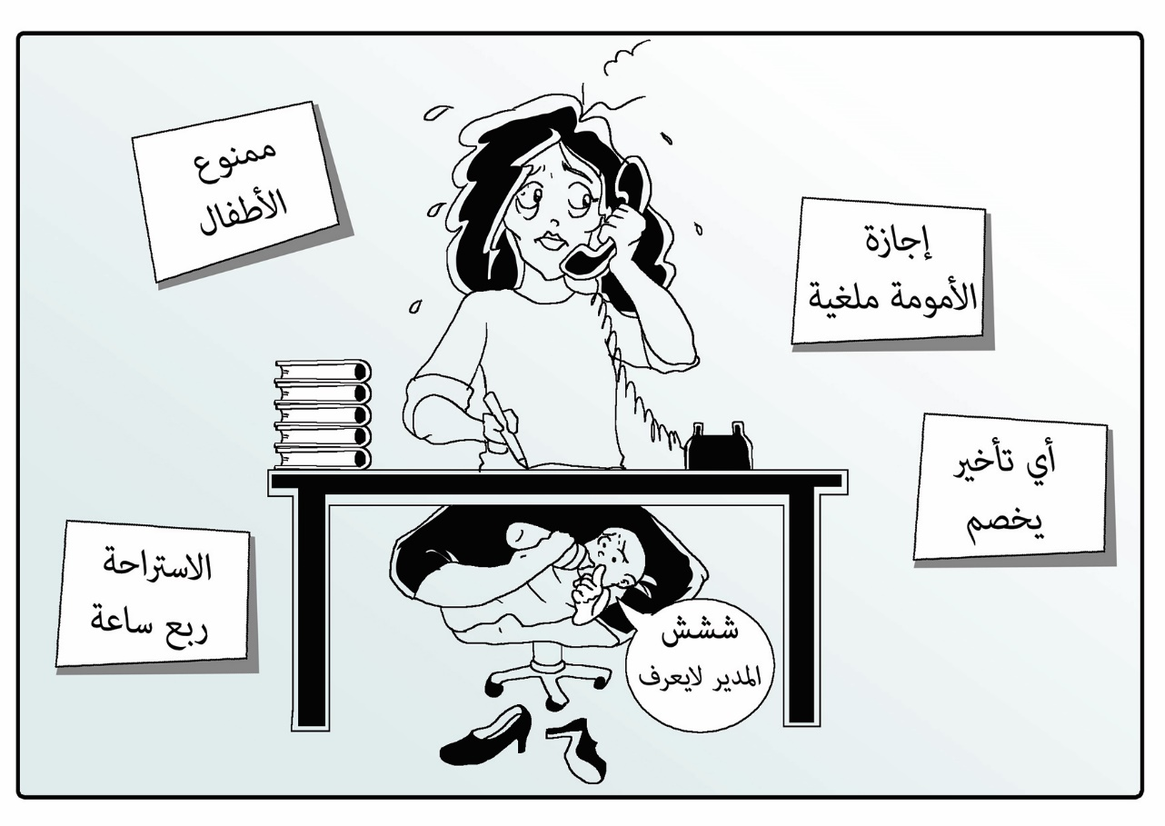

Slide 17
تُعتبر المساواة بين الجنسين مكوِّناً مهماً للغاية في قضايا حقوق الإنسان التي نعمل من أجلها،

Slide 18
ماذا
التحديات:
مجتمع ابوي وذكوري
الفرص المتاحه للمرأه ضعيفه
مساحات العقاب بعدم تطبيق المساواه في داخل الاتحاد ضعيفه
مقاومة وجود المراه في قطاعات غير تقليديه
(مثل البناء والنقل)
وجود مساحه للعنف المباشر والغير مباشر الذي يسهم في الحد من المساواه
عدم وجود قانون او اتفاقيه تحمي النساء من التحرش
وجود النساء في القطاعات الاكثر الهشه
مقاومة وجود النساء في القطاعات الاكثر قدره على تنفيذ العمل اللائق (اجر ساعات (مثل الدكاتره والمهندسين )
والخ

Slide 19
المساواة بين الجنسين، استنادا إلى أربعة مؤشرات هي:
الفرص الاقتصادية والمشاركة في سوق العمل وإتاحة التعليم والصحة والتمكين السياسي.

Slide 20
الية الحد من عدم المساواة
*توفير نفس الظروف والتوجيه الوظفيي والدراسات والتحصيل واتخاذ التدابير للقضاء على التمييز في التعليم والفرص المساوية بالمناهج والكادر التعليمي وتوفير برامج خاصة للفتيات الريفية والقضاء على الدور النمطي في المناهج
*حرية اختيار المهنة ، والمساواة في الترقية والاجر والشروط والرعاية الصحية

Slide 21
الية الحد من عدم المساواة
* وجود مساواة قانونية لايعني تحقيق المساواة الفعلية ، فلابد من الدول اتخاذ تدابير ايجابية تسمح بالاسراع بالمساوة والغاء التمييز ، فالتمييز الايجابي لصالح المرأة يسرع في عملية المساواة الفعلية للنساء
*الغاء الانماط الاجتماعية والثقافية المؤدية للتميز والتي تكرس التمييز
* التأكيد في المناهج ان التربية الاسرية ووظيفة الامومة وظيفة اجتماعية وان تنشئة الاطفال مسئولية مشتركة
*معالجة الاسباب الجذرية المؤدية للاتجار بالنساء واستغلال بغائهن

Slide 22
تصحيح وضع النساء الريفيات ، ضمان المنافع لها والقضاء على التمييز ضدها ، وضرورة الانتفاع من مكاسب التنمية الريفية ، ومشاركة المراة الريفية في تخطيط التنمية وتنفيذها والانتفاع منها بالمرافق الصحية والمعلومات .
تحقيق الاستقلالية القانونية للنساء والمساواة امام القانون مع مساواتها بالاهلية القانونية في كافة الشئون ومنها المدنية
تعالج التمييز ضد المرأة في المجالات الخاصة بالزواج مع العلاقات العائلية فهذا المجال يظهر فيه اكثر عدم المساواة بين المرأة والرجل في الزواج والعلاقات الاسرية ( ناتج عن سلوك تقليدي او عرفي يحصر وظيفة المرأة في ادوار خاصة ( اعتراف الدول مختلفة على هذه المسألة )

Slide 23
تُعرَّف فجوة الأجور بين الجنسين بأنها:
*الفرق في متوسط الأجور للرجال والنساء الذين يقومون بعمل متفرغ، ويُعبَّر عنه بالنسبة المئوية؛
*الفرق في الأجور الوسطى للرجال والنساء الذين يقومون بعمل جزئي، ويُعبَّر عنه بالنسبة المئوية؛
*عدد الرجال والنساء في كل من فئات الأجور الأربع (الدنيا، الوسطى الدنيا، الوسطى العليا، العليا).

Slide 24
إن فجوة الأجور بين الجنسين تنظر إلى الفروق في متوسط ما يكسبه الرجال والنساء بغض النظر عن أدوارهم أو مناصبهم، والذي يمكن أن يكون ناتجاً عن عدد من العوامل، من بينها الفروق في أنواع الوظائف التي يؤديها الرجال والنساء.
وفجوة الأجور هذه أمر منفصل عن الأجور المتساوية، التي تركز على فروق الأجور بين الرجال والنساء الذين يؤدون العمل نفسه أو عملاً مشابهاً، والتي يوفر لها نظام سلَّم الأجور الحماية بشكل ناجح.

Slide 25
ماهو تأثير هذه الفجوة
لا تؤثر هذه الفجوة على المرأة فقط ولكن تؤثر على الأسرة بـاكملهـا خاصةً إذا كانت المراة هي المعيلة وهي المسئولة عن الأسرة. تساعد هذه االفجوة على الحد من مستوى المعيشة وقلة الغذاء مما يجعل الهدف الأساسي للتنمية هو القضاء على الفقر والجوع

Slide 26
ماذا تقول منظمة العمل الدولية عن هذا التمييز فى الأجور على أساس النوع الاجتماعى ؟
تم اعتماد اتفاقية المساواة في الأجور رقم 100 لمنظمة العمل الدولية في عام 1951، وهى اتفاقية تدعم المساواة في الأجور بين الرجال والنساء الذين يعملون عمل له نفس القيمة. التمييز فى الأجور فيما يتعلق بالنوع الاجتماعى هو واحد من أهم الأسباب فى وجود التمييز فى الأجور فيما يتعلق بالنوع الاجتماعى.
.

Slide 27
ماذا تقول منظمة العمل الدولية عن هذا التمييز فى الأجور على أساس النوع الاجتماعى ؟
اتفاقية المساواة في الأجور (رقم 100) هى واحدة من ثمان اتفاقيات أساسية لمنظمة العمل الدولية والتي تسعى للقضاء على التمييز في الأجور من خلال ضمان حصول الرجال والنساء على أجر متساو ليس فقط فى الأعمال المماثلة بل أيضاً فى الأعمال التى لها نفس القيمة المتساوية.

Slide 28
ويمكن تطبيق هذه الاتفاقية عن طريق:
القوانين أواللوائح القومية
أنشأت آلية لتحديد المرتبات بشكل شرعى أو معترف به
الاتفاقات الجماعية بين أصحاب العمل والعمال
مزيج من هذه الوسائل المختلفة

Slide 29
هل التعليم العالي يقلل من التمييز فى الأجور بين الجنسين؟
تعكس بيانات مؤشرات الأجور أن التعليم العالي للمرأة لا يؤدي بالضرورة إلى تقليل فجوة الأجور بين الجنسين. في الواقع، في بعض الحالات تزيد الفجوة بين الأجورعلى أساس النوع الاجتماعى حسب مستوى التعليم الذى تم الحصول عليه. ولكن بشكل عام، المزيد من التعليم يعنى راتب أعلى.
هل يؤثر السن وزيادة عدد سنوات العمل على التمييز في الأجور؟
نعم. وفقا للبحث الذى تم عن الأجور عند التقدم في السن أوزيادة عدد سنوات العمل. الشخص الاقدم يحصل على راتب اعلى وبالتالى كبار السن من الرجال يحصلون على رواتب أعلى من النساء الاصغر سنا.

Slide 30
هل العضوية فى النقابة تساعد على تقليل التمييز بين الجنسين؟
أظهر بحث مؤشرات الراواتب أن عضوية اتحاد النقابات لها تاثير ايجابى على التمييز بين الأجور. حيث انه يتم الاتفاق حيث أن الالتحاق بالاتحادات والنقابات يقلل من فجوة الاجور وهذا يرجع الى أن أعضاء النقابات يقوموا دائما بتوقيع اتفاقيات جماعية مما يجعل من الصعب عدم تحقيق المساواة فى الاجور بين الجنسين.

Slide 31
هل العمل كل الوقت أو جزء من الوقت له تأثير على التمييز بين الأجور على أساس النوع الاجتماعى؟
نعم لأن المرأة تأخذ قدر أكبر من المسئوليات و عبء الرعاية و الأعمال الخدمية، وهذا يعني أن النساء يعملن جزء من الوقت أكثر من الرجال. ارتفاع معدل تمثيل المرأة لمناصب بعمل جزئي التى في معظمها منخفضة الأجر. بالإضافة إلى ذلك مناصب جزء من الوقت تتيح مجالا ضيق للترقية.
فى القمة: النساء اللاتي يعملن بدوام جزئي لديهن رواتب دوام جزئي ومعاشات للتقاعد للوقت الجزئى!
.

Slide 32
ما هو تأثير تربية الأطفال على التمييز في الأجور بين الجنسين؟
تربية الأطفال لها تأثير كبير على متوسط أجور النساء. في بعض البلدان انسحاب المرأة من سوق العمل عند الزواج أو الولادة والعودة بعد بضع سنوات أوالدخول مرة أخرى يعني في الغالب الحصول على عمل بأجر أقل من الذى كانت تحصل عليه او انتهاء التعاقد للوظيفة وهو ما يكون له نتيجة سيئة على المرأة.
عدد قليل من البلدان لديه ترتيبات مؤسسية تسمح للنساء أخذ وقتاً طويلاً فى حالة الولادة و عند رعاية الأطفال الصغار. عندما تعود النساء الى العمل فهن يأخذن فى الغالب و ظائفهن السابقة.
فى هذه البلدان لا تأثير لتربية الطفل على التمييز فى الأجور بين الجنسين

Slide 33
هل تحدث الفجوة بناء على طبيعة العمل؟
نعم. بموجب القانون، يجب تطبيق المساواة في الأجر عن الأعمال المتساوية فى القيمة. بالرغم أن المرأة تهيمن على وظائف معينة مثل التنظيف والتعليم، تقديم الطعام والوظائف الصحية والاعمال الكتابية ويدفع لهذه الأعمال رواتب أقل بالمقارنة بالأدوار متساوية القيمة التي يهيمن عليها الرجال. وبالرغم من ذلك يمكن أن أن نجد التمييز الحقيقى للأجور في القطاع المالي.

Slide 34
هل هناك تمييز بين الجنسين وفى الأجور على الرغم من التشريعات؟
نعم. التمييزيمكن أن يكون موجود في مكان العمل على الرغم من أن التشريع في كل مكان.
أولا، يتم منح أجور مختلفة لنفس العمل، على سبيل المثال، المدرسون من الإناث والذكور الذين لديهم نفس المؤهلات و الخبرة والمسئوليات. ثانيا، التمييز يحدث عندما تكون الوظائف مختلفة، ولكن تقييمها يكون ذات قيمة متساوية و يتم الدفع بشكل مختلف. في هذه الحالة يتم تقييم متطلبات الأدوار التي تسيطر عليها النساء مثل العديد من مهارات التعامل مع الآخرين أقل جدا من تلك المهن التى يهيمن عليها الذكور تقليديا. في الجزء الشمالي من أوروبا لا ينظر إلي هذا النوع من التمييز في كثير من الأحيان بعد الآن.

Slide 35
هل يمكن التمييز بين الأجورعلى أساس النوع الاجتماعى على المستوى المحلي والقومي والدولي؟
نعم – تقوم منظمة العمل الدولية بالقيام بذلك. الاتحاد الدولي للنقابات يفعل. وتقوم مؤشرات الرواتب بمحاولة جمع البيانات. انظر التقارير لاحقا في هذه الصفحة.

Slide 36
هل يمكن التمييز بين الأجورعلى أساس النوع الاجتماعى على المستوى المحلي والقومي والدولي؟
نعم – تقوم منظمة العمل الدولية بالقيام بذلك. الاتحاد الدولي للنقابات يفعل. وتقوم مؤشرات الرواتب بمحاولة جمع البيانات. انظر التقارير لاحقا في هذه الصفحة.

Slide 37
ما هي العوامل الأخرى التي تساهم في تحسين وضع المرأة في مكان العمل وبصرف النظر عن الأجر؟
السياسات التي يمكن أن تسد التمييز في الأجور بين الجنسين ووضع المرأة ما يلي:
- تشجيع التعليم.
- تشجيع رعاية الطفل - أنه يسمح للمرأة على مواصلة العمل. التوقف عن العمل لبضع سنوات، يعني هناك حاجة إلى تعليم جديد.
- اتخاذ مقاييس لضمان أن المدارس تشجع الطالبات على اختيار التخصصات التي يهيمن عليها الرجال.
- السياسات التى تسمح للأهالى تحقيق توازن يبن العمل و الحياة الشخصية لضمان أن تكون خبرة خبرة المرأة بالعمل والاقدمية

Slide 38
السياسات التي يمكن أن تسد التمييز في الأجور بين الجنسين ووضع المرأة ما يلي:
- مقاييس لضمان استمرار الأقدمية لكى تتراكم أثناء إجازة الوضع.
- التعيين ،الاختيار والترقيات الخاصة لتعزيز الممارسات لتعزيز وصول المرأة إلى أجر أفضل، المهن التى يهيمن عليها الذكور.-
- اتخاذ مقاييس لتشجيع النقابات والمفاوضة الجماعية وخاصة في الوظائف التي تهيمن عليها المرأة على سبيل المثال جزء من الوقت لمدة محددة والعمل انطلاقا من المنزل.

Slide 39
عشر نصائح للمرأة للمساعدة في تقليل التمييزفى الأجور بين الجنسين:
• تعليم نفسك.
• اختيار القطاع حيث يمكنك العثور على أفضل وظيفة مدفوعة الأجر - مثل المعادن والتعدين، أو قطاعات الكيمياء، أو منصب قيادي في الحكومة أو البرلمان.
• العمل وقت كامل.
• الاستفادة من أي الترقية.
.

Slide 40
عشر نصائح للمرأة للمساعدة في تقليل التمييزفى الأجور بين الجنسين:
• محاولة تثقيف نفسك في العمل
• التفاوض حول الراتب و رفعه.
• تغيير الوظائف بين الحين والآخر.
• احصل على كبار السن والاستمرار في العمل
• انضم إلى شركة مع الاتفاقات الجماعية الجيدة بشأن المساواة في الأجور والمسائل ذات الصلة.
• البحث عن أكبر شركة في بلدك والتقدم بطلب للحصول على وظيفة

